Slide 1

Fuerza Bruta y Backtracking
Teoría de Algoritmos

Slide 2
Fuerza Bruta
Tenemos un problema combinatorio → Tenemos que probar todas las soluciones.

Slide 3
Fuerza Bruta - Ejemplo… ¿Ordenar?

Slide 4
Parece un ejemplo tonto pero...
A veces no nos queda otra…
Ej: The Queen's Gambit

Slide 5
Backtracking
Cuando sabemos que una combinación parcial que ya construimos no va a llevar a un resultado válido, podamos.
¿En el ejemplo del ordenamiento?
¿En el ejemplo del ajedrez?
Esto se puede aplicar a muchos tipos de problemas.
Para el caso de grafos, los tipos de resoluciones generalmente serán dos: ir moviéndonos sin un recorrido, o hacerlo con DFS (si nos importa seguir un recorrido), desmarcando los visitados cuando no hay solución "por este camino".

Slide 6
Ejemplo I - N reinas
Dado un tablero de ajedrez NxN, ubicar (si es posible) a N reinas de tal manera que ninguna pueda comerse con ninguna.

Slide 7
Dibujemos un poco

Slide 8
Backtracking - Ejemplo II: Independent Set
Quiero guardar en los V vértices de un grafo, un número K de elementos. Debo elegir un total de K vértices en los cuales guardar los elementos. Restricción! Queremos ver de ubicar los K elementos en vértices, sin que hayan dos vértices adyacentes con elementos.

Slide 9
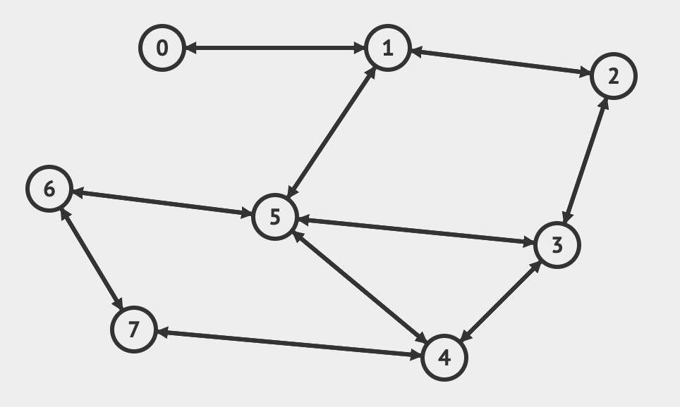
¿Cómo resolvemos?
Con Fuerza Bruta y Backtracking probamos todas nuestras opciones en cada paso en el que estoy.
En cada vértice, nuestras opciones son: ¿Guardo el elemento acá, o no?
Probamos AMBAS opciones

Slide 10
Vamos viendo la idea por Fuerza Bruta
k = 4

Slide 11




Vamos viendo la idea por Fuerza Bruta
¿Es compatible?
k = 4
Y eso que sólo tenemos 8 vértices...

Slide 12

Vamos viendo la idea por Super Lord Backtracking
k = 4
Con más atención en el armado de la construcción

Slide 13
Bueno, ¿y ahora cómo lo codeamos?

Slide 14
Por Fuerza Bruta
def _ubicacion_FB(grafo, vertices, v_actual, puestos, k):
if len(puestos) == k:
return puestos if es_compatible(grafo, puestos) else None
if v_actual == len(grafo):
return None
# Mis opciones son poner acá, o no
puestos.add(vertices[v_actual])
solucion = _ubicacion_FB(grafo, vertices, v_actual + 1, puestos, k)
if solucion != None:
return solucion
puestos.remove(vertices[v_actual])
return _ubicacion_FB(grafo, vertices, v_actual + 1, puestos, k)
Notes:
Solo hacemos el chequeo de si es una solución válida (es_compatible) cuando ya tenemos una “solución” construida (selección de k vértices)

Slide 15
def es_compatible(grafo, puestos):
for v in puestos:
for w in puestos:
if v == w: continue
if grafo.hay_arista(v, w):
return False
return True

Slide 16
Por Backtracking
def _ubicacion_BT(grafo, vertices, v_actual, puestos, n):
if len(puestos) == n:
return puestos if es_compatible(grafo, puestos) else None
if v_actual == len(grafo):
return None
if not es_compatible(grafo, puestos):
return None
# Mis opciones son poner acá, o no
puestos.add(vertices[v_actual])
solucion = _ubicacion_BT(grafo, vertices, v_actual + 1, puestos, n)
if solucion != None:
return solucion
puestos.remove(vertices[v_actual])
return _ubicacion_BT(grafo, vertices, v_actual + 1, puestos, n)

Slide 17
Por Backtracking
def _ubicacion_BT(grafo, vertices, v_actual, puestos, n):
if len(puestos) == n:
return puestos if es_compatible(grafo, puestos) else None
if v_actual == len(grafo):
return None
if not es_compatible(grafo, puestos) or ya_no_llego(grafo, vertices, v_actual, puestos):
return None
# Mis opciones son poner acá, o no
puestos.add(vertices[v_actual])
solucion = _ubicacion_BT(grafo, vertices, v_actual + 1, puestos, n)
if solucion != None:
return solucion
puestos.remove(vertices[v_actual])
return _ubicacion_BT(grafo, vertices, v_actual + 1, puestos, n)

Slide 18
Mejoremos esto...
def es_compatible(grafo, puestos, ultimo_puesto):
for w in puestos:
if ultimo_puesto == w: continue
if grafo.hay_arista(ultimo_puesto, w):
return False
return True
Notes:
estos “detalles” aportan a mejorar los tiempos de ejecución de nuestros algoritmos por más trivial que les pueda parecer. Solo piensen cuántas veces se repetiría el llamado a esta función

Slide 19
¿Complejidad?
Fuerza Bruta: más o menos fácil de ver que es O(2^{n})
Backtracking: La poda mejora mucho los tiempos de ejecución pero la complejidad sigue siendo la misma.
Se puede hacer un análisis amortizado, y en algunos casos tal vez dé mejor, pero es bastante más complejo.

Slide 20
Otra variante...
En vez de devolver una opción, devolver todas las opciones viables.
Entonces no podemos parar en cuanto encontramos una.
Notes:
Variante de lo que nos pediría el problema. Si no nos lo piden NO hacer esto

Slide 21
¿Notaron… una similaridad entre IS y N-Reinas?

Slide 22
DEMO!
Notes:
https://github.com/algoritmos-rw/tda_ejemplos/blob/a4e987639c8c2d67a1c899cb54ba5fa0f1a86bac/backtracking/nreinas.py

Slide 23
Resolución en el github de Ejemplos

Slide 24
Segmento de cosas que no se deben hacer
def _ubicacion_BT(grafo, visitados, puestos, n):
if len(puestos) == n:
return puestos if es_compatible(grafo, puestos) else None
if len(visitados) == len(grafo) or not es_compatible(grafo, puestos):
return None
# Pruebo poner diferentes vértices que aún no están visitados
for vertice in grafo:
if vertice not in visitados:
puestos.add(vertice)
visitados.add(vertice)
solucion = _ubicacion_BT(grafo, visitados, puestos, n)
if solucion != None:
return solucion
puestos.remove(vertice)
visitados.remove(vertice)
return None

Slide 25
Segmento de cosas que no se deben hacer
def _ubicacion_BT(grafo, vertices, v_actual, puestos, n, solucion):
if len(puestos) == n:
solucion = puestos if es_compatible(grafo, puestos) else None
return
if v_actual == len(grafo) or not es_compatible(grafo, puestos):
solucion = None
return
# Mis opciones son poner acá, o no
puestos.add(vertices[v_actual])
solucion = _ubicacion_BT(grafo, vertices, v_actual + 1, puestos, n)
if solucion != None:
return
puestos.remove(vertices[v_actual])
solucion = _ubicacion_BT(grafo, vertices, v_actual + 1, puestos, n)
return
def resolver(grafo, n):
solucion = None
_ubicacion_BT(grafo,
grafo.obtener_vertices,
0, [], n, solucion)
return solucion

Slide 26
Segmento de cosas que no se deben hacer
def ubicacion(grafo, v_actual, n):
solucion = None
puestos = []
vertices = grafo.obtener_vertices()
def funcionconBt(v_actual):
MiCodigoRecursivoQueTocaCosasExternas
funcionconBt(0)
return solucion
Este código debería ser denunciado penalmente por muchos motivos. Si ves este código en la calle, escondete y llamá a la policía.
El que escribe código así es porque no entiende cómo funciona ni recursividad, ni BT en muchos niveles conceptuales, y será anulado.

Slide 27
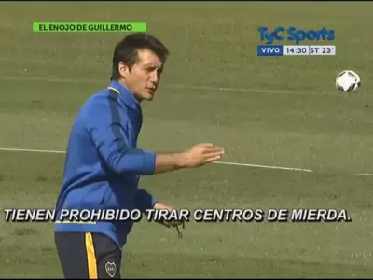
En resumen
Escribir código

Slide 28
Ejemplo II - Camino Hamiltoniano
De Wikipedia:
Un camino hamiltoniano, en el campo matemático de la teoría de grafos, es un camino de un grafo, que visita todos los vértices del grafo una sola vez. Si además el último vértice visitado es adyacente al primero, el camino es un ciclo hamiltoniano.

Slide 29
Ejemplo II - Camino Hamiltoniano

Slide 30
Codiemo un poco
(en las diapos siguientes tienen el código, pero ahora codiemos)

Slide 31
Y en código...
def camino_hamiltoniano_dfs(grafo, v, visitados, camino):
visitados.add(v)
camino.append(v)
if len(visitados) == len(grafo):
return True
for w in grafo.adyacentes(v):
if w not in visitados: # Esta es en sí nuestra poda
if camino_hamiltoniano_dfs(grafo, w, visitados, camino):
return True
visitados.remove(v) # Permitiendo volver a venir a este vértice
camino.pop() # por otro camino
return False

Slide 32
No da lo mismo de dónde comencemos, así que...
def camino_hamiltoniano(grafo):
camino = []
visitados = set()
for v in grafo:
if camino_hamiltoniano_dfs(grafo, v, visitados, camino):
return camino
return None

Slide 33
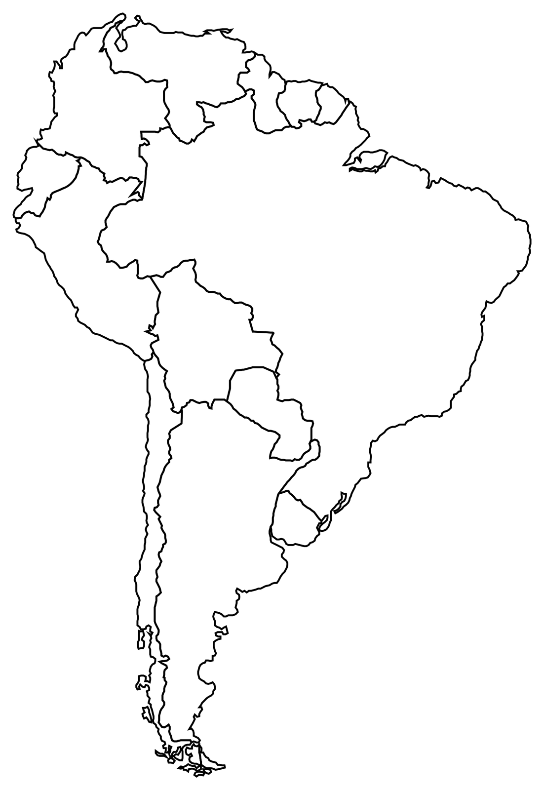
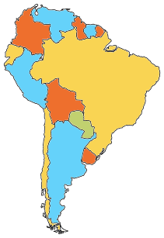

Problema de Coloreo de grafos
Dado un grafo y K colores diferentes, ¿es posible pintar los vértices de tal forma que ningún par de vértices adyacentes tengan el mismo color?
k = 4
✔

Slide 34
¿Si k = 2…?
Sería el problema de detectar si el grafo es bipartito.
Es un problema fácil.
Pero si k >= 3, ahí ya cagamos.
¿Posta?
Si, lo vemos en unas clases.

Slide 35
Recordamos rápidamente "receta" de Algoritmo backtracking
Si ya encontre una solucion, la devuelvo y termino.
Avanzo si puedo
Pruebo si la solución parcial es válida
Si no lo es, retrocedo y vuelvo a 2)
Si lo es, llamo recursivamente y vuelvo a 1)
Si llegue hasta aca, ya probe con todo y no encontre una solucion
(no válido para todos los casos, pero el esquema suele ser similar)

Slide 36
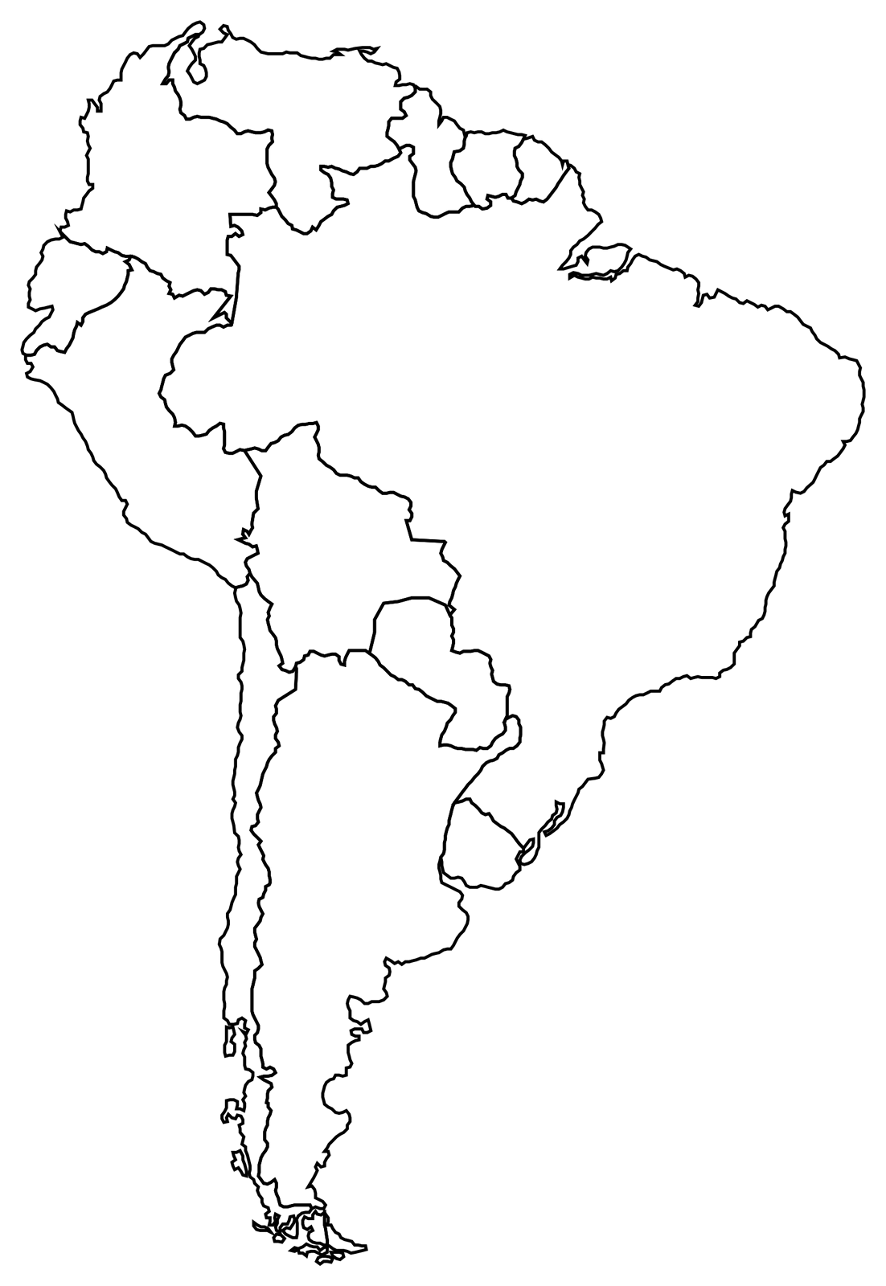
Coloreo
Si ya encontre una solucion, la devuelvo y termino
Avanzo si puedo
Pruebo si la solución parcial es válida
Si no lo es, retrocedo y vuelvo a 2)
Si lo es, llamo recursivamente y vuelvo a 1)
Si llegue hasta aca, ya probe con todo y no encontre una solucion

Slide 37
Coloreo
Si ya encontre una solucion, la devuelvo y termino
Avanzo si puedo
Pruebo si la solución parcial es válida
Si no lo es, retrocedo y vuelvo a 2)
Si lo es, llamo recursivamente y vuelvo a 1)
Si llegue hasta aca, ya probe con todo y no encontre una solucion

Slide 38
Coloreo
Si ya encontre una solucion, la devuelvo y termino
Avanzo si puedo
Pruebo si la solución parcial es válida
Si no lo es, retrocedo y vuelvo a 2)
Si lo es, llamo recursivamente y vuelvo a 1)
Si llegue hasta aca, ya probe con todo y no encontre una solucion

Slide 39
Coloreo
Si ya encontre una solucion, la devuelvo y termino
Avanzo si puedo
Pruebo si la solución parcial es válida
Si no lo es, retrocedo y vuelvo a 2)
Si lo es, llamo recursivamente y vuelvo a 1)
Si llegue hasta aca, ya probe con todo y no encontre una solucion

Slide 40
Coloreo
Si ya encontre una solucion, la devuelvo y termino
Avanzo si puedo
Pruebo si la solución parcial es válida
Si no lo es, retrocedo y vuelvo a 2)
Si lo es, llamo recursivamente y vuelvo a 1)
Si llegue hasta aca, ya probe con todo y no encontre una solucion

Slide 41
Coloreo
Si ya encontre una solucion, la devuelvo y termino
Avanzo si puedo
Pruebo si la solución parcial es válida
Si no lo es, retrocedo y vuelvo a 2)
Si lo es, llamo recursivamente y vuelvo a 1)
Si llegue hasta aca, ya probe con todo y no encontre una solucion

Slide 42
Coloreo
Si ya encontre una solucion, la devuelvo y termino
Avanzo si puedo
Pruebo si la solución parcial es válida
Si no lo es, retrocedo y vuelvo a 2)
Si lo es, llamo recursivamente y vuelvo a 1)
Si llegue hasta aca, ya probe con todo y no encontre una solucion

Slide 43
Coloreo
Si ya encontre una solucion, la devuelvo y termino
Avanzo si puedo
Pruebo si la solución parcial es válida
Si no lo es, retrocedo y vuelvo a 2)
Si lo es, llamo recursivamente y vuelvo a 1)
Si llegue hasta aca, ya probe con todo y no encontre una solucion

Slide 44
Coloreo
Si ya encontre una solucion, la devuelvo y termino
Avanzo si puedo
Pruebo si la solución parcial es válida
Si no lo es, retrocedo y vuelvo a 2)
Si lo es, llamo recursivamente y vuelvo a 1)
Si llegue hasta aca, ya probe con todo y no encontre una solucion

Slide 45
Coloreo
Si ya encontre una solucion, la devuelvo y termino
Avanzo si puedo
Pruebo si la solución parcial es válida
Si no lo es, retrocedo y vuelvo a 2)
Si lo es, llamo recursivamente y vuelvo a 1)
Si llegue hasta aca, ya probe con todo y no encontre una solucion

Slide 46
Coloreo
Si ya encontre una solucion, la devuelvo y termino
Avanzo si puedo
Pruebo si la solución parcial es válida
Si no lo es, retrocedo y vuelvo a 2)
Si lo es, llamo recursivamente y vuelvo a 1)
Si llegue hasta aca, ya probe con todo y no encontre una solucion

Slide 47
Coloreo
Si ya encontre una solucion, la devuelvo y termino
Avanzo si puedo
Pruebo si la solución parcial es válida
Si no lo es, retrocedo y vuelvo a 2)
Si lo es, llamo recursivamente y vuelvo a 1)
Si llegue hasta aca, ya probe con todo y no encontre una solucion

Slide 48
Coloreo
Si ya encontre una solucion, la devuelvo y termino
Avanzo si puedo
Pruebo si la solución parcial es válida
Si no lo es, retrocedo y vuelvo a 2)
Si lo es, llamo recursivamente y vuelvo a 1)
Si llegue hasta aca, ya probe con todo y no encontre una solucion

Slide 49
Coloreo
Si ya encontre una solucion, la devuelvo y termino
Avanzo si puedo
Pruebo si la solución parcial es válida
Si no lo es, retrocedo y vuelvo a 2)
Si lo es, llamo recursivamente y vuelvo a 1)
Si llegue hasta aca, ya probe con todo y no encontre una solucion

Slide 50
Coloreo
Si ya encontre una solucion, la devuelvo y termino
Avanzo si puedo
Pruebo si la solución parcial es válida
Si no lo es, retrocedo y vuelvo a 2)
Si lo es, llamo recursivamente y vuelvo a 1)
Si llegue hasta aca, ya probe con todo y no encontre una solucion

Slide 51
Si todos los países están coloreados, devuelvo True
Pruebo colorear con un color el siguiente país:
Verifico si la solución parcial es válida
Si no lo es, retrocedo y vuelvo a 2) a probar con otro color
Si lo es, llamo recursivamente y vuelvo a 1) → Si no encontramos solución, volvemos a 2) a probar con otro color
Si llego hasta aca, ya probe con todo y no encontre una solucion
El prosacódigo:

Slide 52

Codeemos un poco…

Slide 53
Revisemos si ya terminó Reinas por FB...
Si no terminó… en 2022-1C demoró un poco más de 22 minutos

